Slide 1
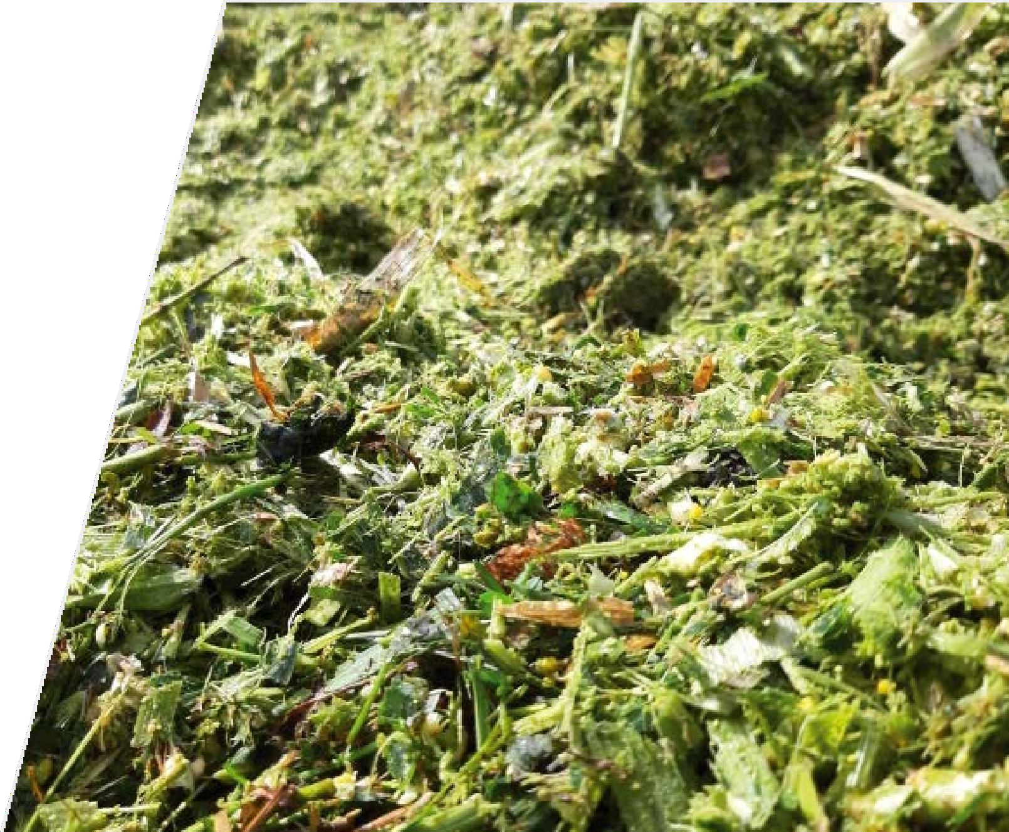

Вместе к вершинам успеха!
Основные корма как драйвер экономического развития хозяйства
ООО “АГРО Партнеры”

Slide 2


Классификация ферм
 | Лучшие | Сильные | Средние | Слабые | Худшие
Суточный удой, кг/гол | > 40 | 35-39 | 30-35 | 30-25 | <25
Оплата корма, кг молока, конверсия. | >1,5 | 1.5-1.4 | 1.4-1.3 | 1.3-1.1 | <1.0
Дней доения, дн. | 160 | 180 | 200 | 220 | >240
КСК, тыс./мл (Соматика) | <100 | 200 | 300 | 400 | >500
Индекс стельности, % | > 35 | 30-34 | 25-29 | 20-24 | < 20
Производство на 1 чел-час, кг молока | >200 | 150-200 | 100-150 | 50-100 | <50

Slide 3
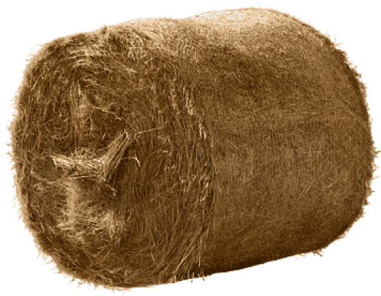
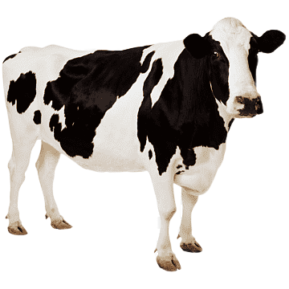
Цели кормопроизводства
Для того, чтобы ферма приносила прибыль, некоторые из задач кормопроизводства должны быть следующими:
Выращивать грубые корма :
- с переваримостью органического вещества выше 75%.
- содержания ОЭ выше 10 МДЖ.
- Содержание СП выше 17%.
2. Добиться потребления сухого вещества свыше 25 кг в день.
3. Снизить расходы на ветеринарку до 5000 руб./год
4. Обеспечить сохранность кормов 93-95%.

Slide 4
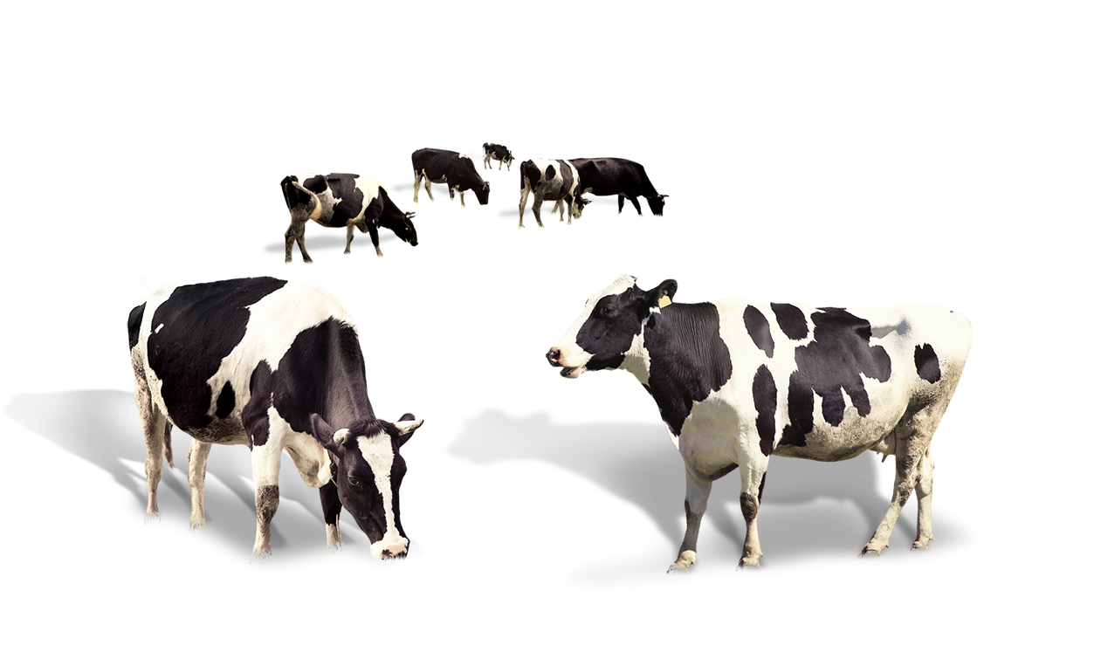
Переваримость грубых кормов
Райграс итальянский > 80%
Нутрифид (жемчужное просо) > 75% (СП>20%)
Овсяница тростниковидная > 80%
Нутритоп Стар (сорго-суданка BMR) > 70% (СП>15%)
Люцерна (сенаж) > 70%
Кукуруза (силос) < 70%
Вика + овес (сенаж) < 65%
Горох (сенаж) < 65%
*Зависит от фазы развития растений при скашивании.

Slide 5
Валовка или переваримость?
 | Сенаж 1 | Сенаж 2
Объем | 10 000 тн | 7 000 тн
Переваримость | 52% | 76%
Переваримого в-ва | 5200 тн | 5320 тн
Какой будет дешевле?
Где больше молока?

Slide 6
Стоимость заготовки кормов
Класс | ADF, % | NDF, % | Перева-римость ОВ, % | ПСВ, % | ОКЦ | Цена, руб./т
Высший | <31 | <40 | >75 | >3,0 | >151 | ?
1 | 30-35 | 40-46 | 71-74 | 3,0-2,6 | 151-125 | ?
2 | 36-40 | 47-53 | 67-70 | 2,5-2,3 | 124-103 | ?
3 | 41-42 | 54-60 | 63-66 | 2,2-2,0 | 102-87 | ?
4 | 43-45 | 61-65 | 59-62 | 1,9-1,8 | 86-75 | ?
5 | >45 | >65 | <59 | <1,8 | <75 | ? Самая высокая

Slide 7
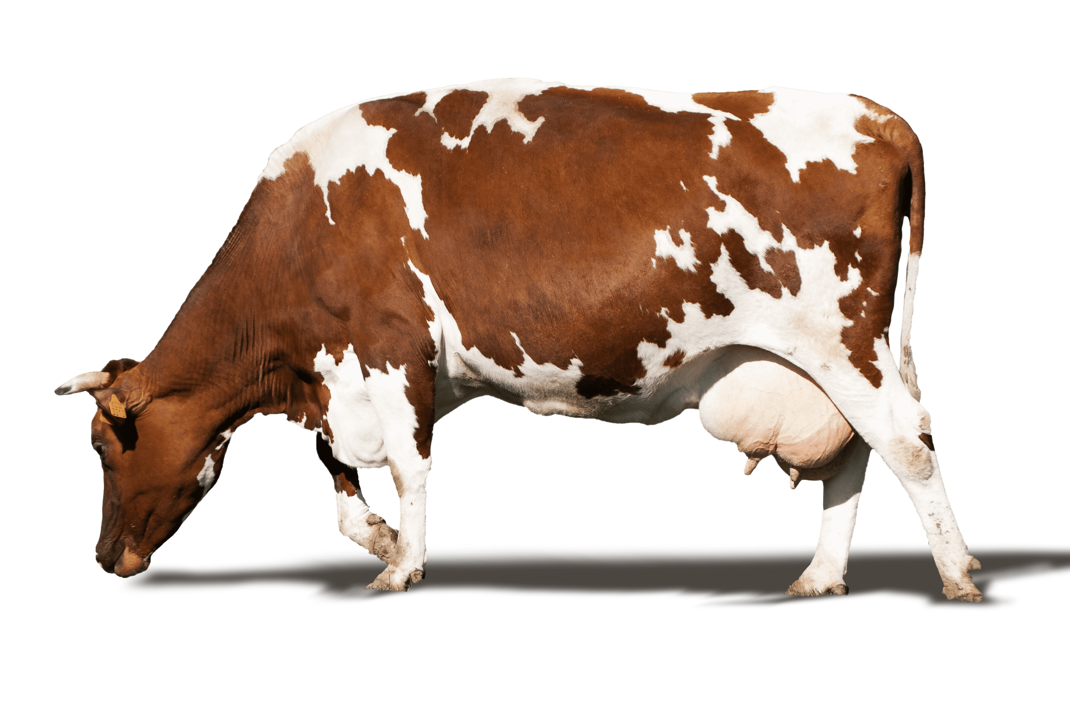
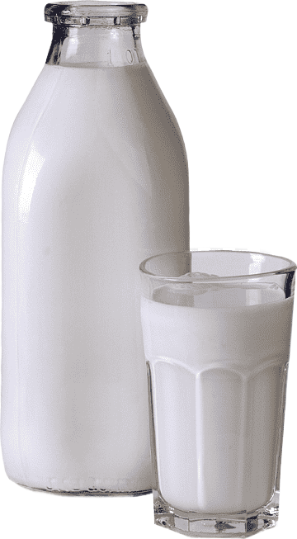
Эффективное использование кормов
Корма с ОКЦ > 140 – дойные коровы
Корма с ОКЦ 100-140 – молодняк
Корма с ОКЦ < 100 – сухостой, нетели

Slide 8
% потребления NDF
Физиологическая фаза | Первотелки | II лактация | III лактация
Сухостой ранний | 0,9 | 1,0 | 1,1
Сухостой поздний | 0,7 | 0,8 | 0,9
0-30 дней | 0,85 | 0,95 | 1,05
30-100 дней | 0,9 | 1,0 | 1,1
>100 дней | 1,05 | 1,1 | 1,2

Slide 9
Конверсия корма = продуктивность /ПСВ, кг При одинаковом качестве корма.
>1,5
<1,2
<1,0
150 дн.
250 дн.
Запуск, ? дн.

Slide 10
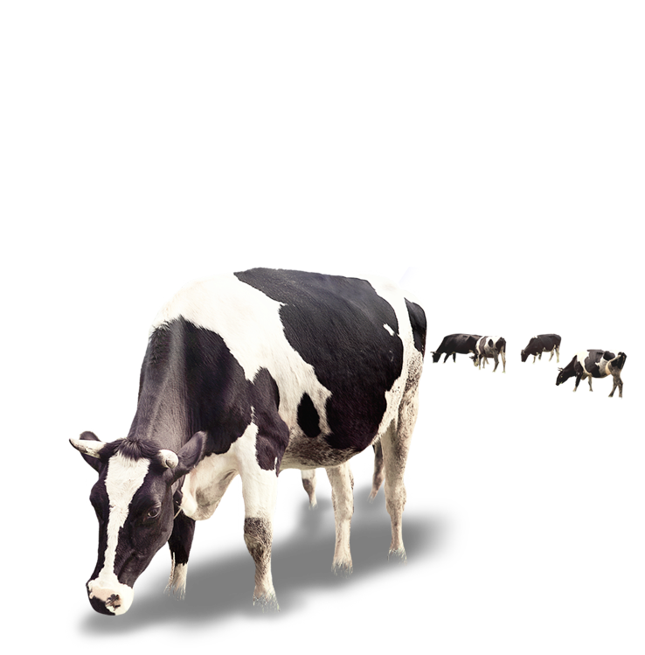
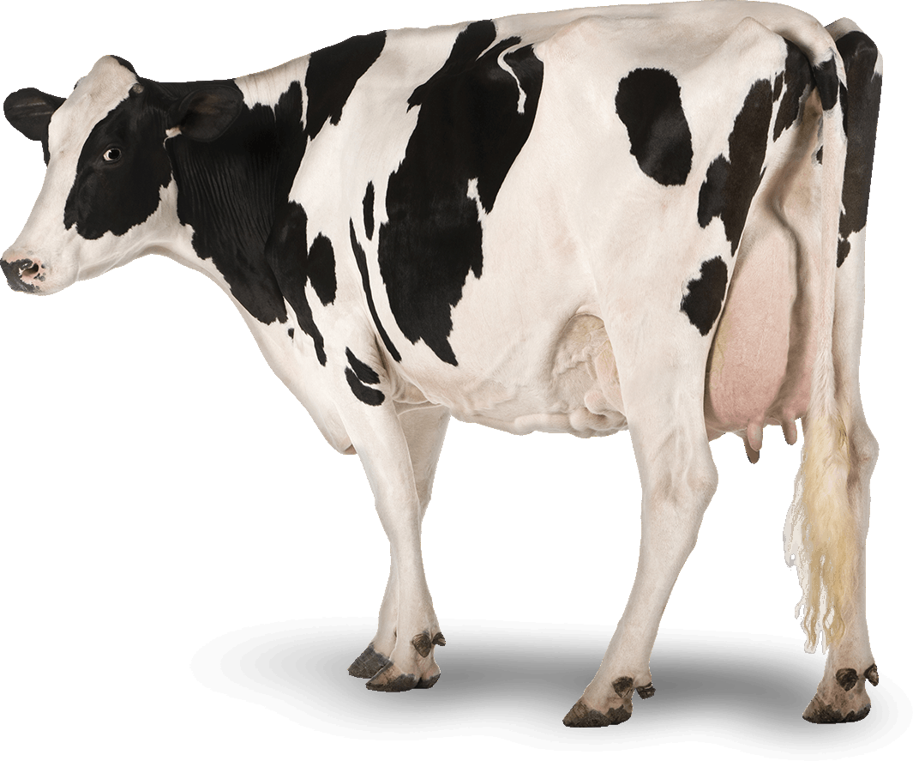
Конверсия корма
Средний день в доении
% переваримости грубой части рациона
Потребление сухого в-ва дойными коровами (NDF)
Максимальное использование потенциала рубца

Slide 11
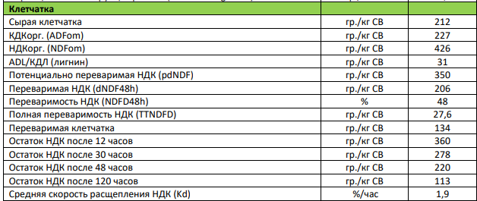
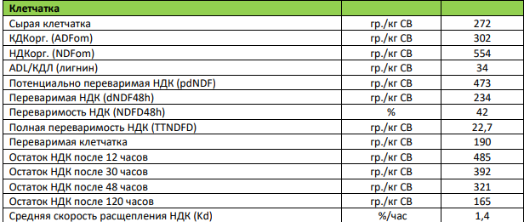
NDF определяет потребелние СВ
Потребление NDF = 1,2% от ЖМ
Сенаж 1
Сенаж 2
NDF = 426 г/ кг
NDF = 554 г/ кг

Slide 12
NDF определяет потребление СВ
Потребление NDF = 1,2% от ЖМ
600 кг * 1,2% = 7200 г NDF
Сенаж 1 | Сенаж 2
7200 г / 426 г= 16,9 кг СВ | 7200 г / 554 г = 13,00 кг СВ
Разница в 3,9 кг СВ

Slide 13
Относительная кормовая ценность
DDM (% Переваримого сухого в-ва) = 88,9 – (0,799 * %ADF)
DMI (Потребление СВ) = 120 / %NDF
RFV (Относительная кормовая ценность) = (DDM * DMI) / 1,29
Сенаж 1 | Сенаж 2
ОКЦ = 154 | ОКЦ = 108

Slide 14
Конверсия грубых кормов
 | Сенаж 1 | Сенаж 2
Потребление = | 16,9 кг СВ | 13,00 кг СВ
Молоко из NEL = | 22,89 кг/гол | 9,37 кг/гол
Молоко из nXp = | 22,63 кг/гол | 13,16 кг/гол
Молоко из 1 кг СВ = | 1,34 кг | 0,72 кг
Разница 0,62 кг молока с 1 кг СВ сенажа

Slide 15
Деградация кормов
дата закладки | СВ |  | СП | Аммиак %DM | Лигнин % DM | Зола СВ % | pH | Мол к-та, %СВ | Укс к-та, %СВ | Масл к-та, %СВ | О.Э. (МДж) | ОЦК
11/06/2022 | 31.8% | бутон | 20.8 | 0.94 | 4.1 | 4.1 | 4.2 | 7.1 | 1.2 | 0.0 | 11.3 | 138.0
 | 30.6% | бутон | 20.1 | 1.03 | 4.3 | 4.2 | 4.3 | 6.2 | 1.4 | 0.2 | 11.0 | 120.0
28/06-4/07 | 29.4% | начало | 9.2 | 1.22 | 6.0 | 4.9 | 4.0 | 5.8 | 2.7 | 0.0 | 9.3 | 86.0
 | 32% | середина | 9.9 | 0.92 | 5.5 | 4.3 | 4.2 | 5.1 | 2.2 | 0.0 | 9.7 | 91.0
 | 31.1% | конец | 12.2 | 0.96 | 5.7 | 5.0 | 4.1 | 5.9 | 1.5 | 0.0 | 9.7 | 97.0
13/07/2022 | 27% | начало | 10.7 | 0.91 | 8.6 | 6.7 | 4.1 | 7.0 | 2.6 | 0.0 | 8.5 | 90.0
 | 25.6% | конец | 11.5 | 0.92 | 9.7 | 7.1 | 4.4 | 5.4 | 2.5 | 0.0 | 8.1 | 85.0
22/07/2022 | 32.9% | начало | 8.5 | 0.79 | 7.7 | 5.9 | 3.8 | 6.7 | 3.0 | 0.0 | 8.7 | 89.0
 | 42.6% | конец | 9.2 | 0.72 | 8.2 | 5.1 | 4.3 | 3.9 | 2.8 | 0.0 | 8.7 | 92.0
27/07/2022 | 43% | начало | 8.8 | 0.57 | 8.5 | 4.6 | 4.3 | 3.2 | 2.6 | 0.3 | 8.9 | 93.0
 | 40.1% | середина | 8.9 | 1.01 | 8.2 | 4.7 | 4.2 | 2.8 | 3.2 | 0.0 | 8.6 | 82.0
 | 34.3% | конец | 8.7 | 0.72 | 8.3 | 5.9 | 4.1 | 4.2 | 2.7 | 0.3 | 8.4 | 84.0

Slide 16
С чем должны бороться консерванты?
Корма | Плесневые грибы, КОЕ/г | Дрожжи, КОЕ/г | Бациллы, КОЕ/г | Клостридии, НВЧ/г
Зеленая масса | 10⁴-10⁶ | 10²-10³ | 10¹-10³ | 10²-10⁴
Сенаж | 10³-10⁵ | 10⁴-10⁶ | 10¹-10³ | 10⁰-10³
Силос | 10²-10⁴ | 10⁰-10² | 10²-10⁴ | 10³-10⁸
Дробина пивная | 10⁴-10⁶ | 10⁴-10⁷ | 10⁰-10¹ | -
Шрот | 10³-10⁵ | 10¹-10³ | 10⁴-10⁶ | 10²-10³
Кукуруза плющеная | 10²-10⁴ | 10²-10⁵ | 10⁴-10⁶ | 10²-10³
Фураж молотый (ячмень + пшеница) | 10²-10⁴ | 10¹-10³ | 10⁴-10⁶ | 10¹-10³

Slide 17
Количество жизнеспособных микроорганизмов в 1 г или 1 мл
КОЕ |  |  | Форма консерванта | Сколько тонн можно обработать 1 л/кг консерванта
1-10⁷ | - | 10 000 000 | Жидкая | 10-20
1-10⁸ | - | 100 000 000 |  | 100-150
1-10⁹ | - | 1000 000 000 | Сухая | 200-1000
1-10¹⁰ | - | 10 000 000 000 |  | 200-1000
1-10¹¹ | - | 100 000 000 000 |  | 400-1000
Консерванты с заявленным титром 2-10¹² НЕВОЗМОЖНЫ!
1-10¹² | - | 2 000 000 000 000 |  | Максимальное количество только клеток лактококков без наполнителя и воздуха в 1 г, исходя из их физических размеров

Slide 18
Условия для работы консерванта
Показатель | Биологические консерванты (до 2020 года) | Химические консерванты | Биологические консерванты (с 2020 года)
Температура окружающей среды | Очень важно (от плюс 15) | Не важно | Условно важно
Условия хранения | Очень важно (от минус 6) | Не важно | Отчасти
Влажность зеленой массы | Очень важно | Корректируется дозировкой | Корректируется дозировка
Буферная емкость | Очень важно | Корректируется дозировкой | Корректируется дозировка
Содержание сахаров | Очень важно | Не важно | Не важно
Эпифитная микрофлора | Очень важно | Отчасти | Отчасти
Распределение в ЗМ | Очень важно | Важно | Важно
Качество трамбовки | Очень важно | Отчасти | Отчасти

Slide 19



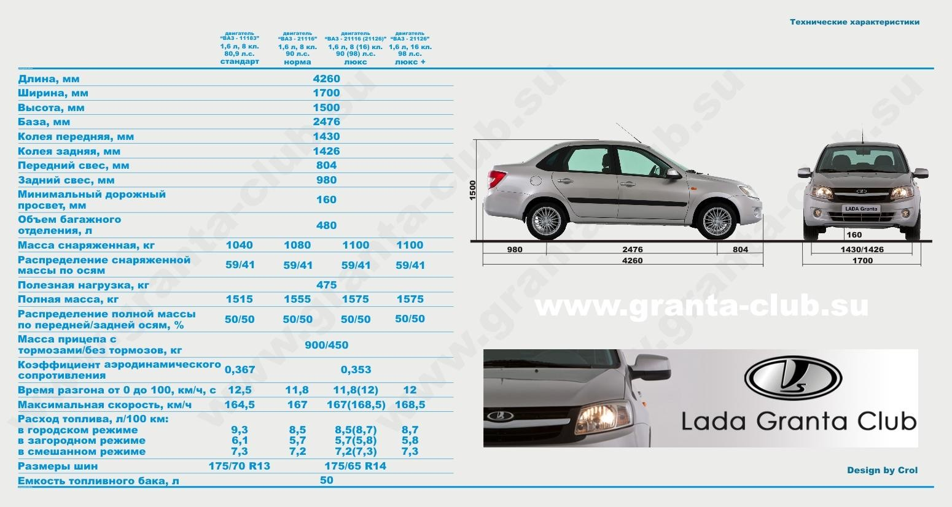
Как выбирают консервант

Slide 20

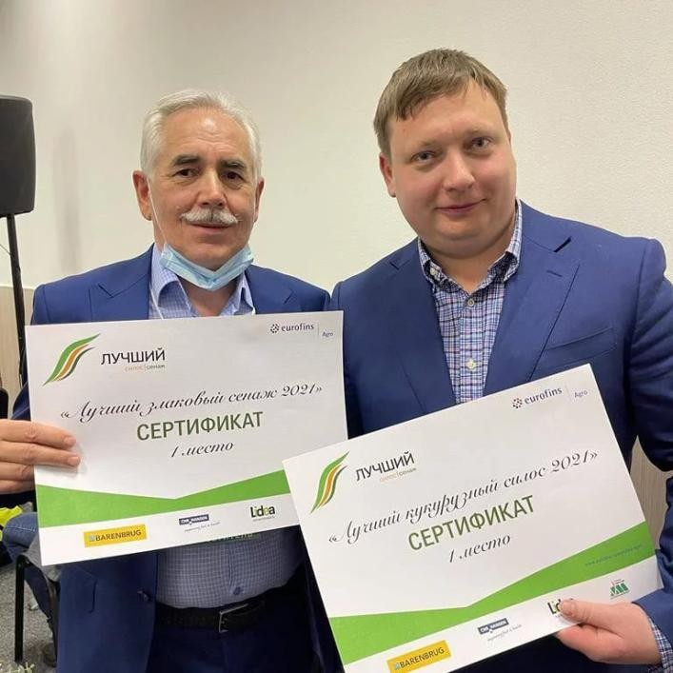


Биоконсерванты - когда точно будет результат?
Эффективность биоконсервантов доказана на практике и имеет множество наград в различных конкурсах.

Slide 21
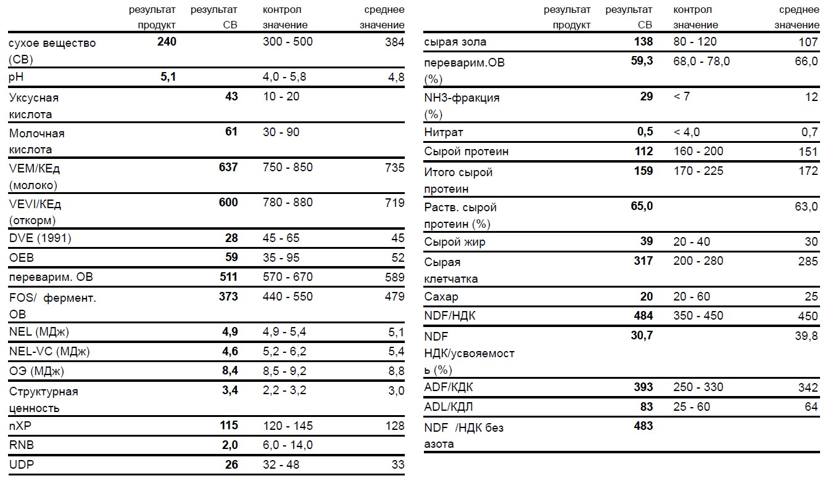
Сенаж люцерны

Slide 22
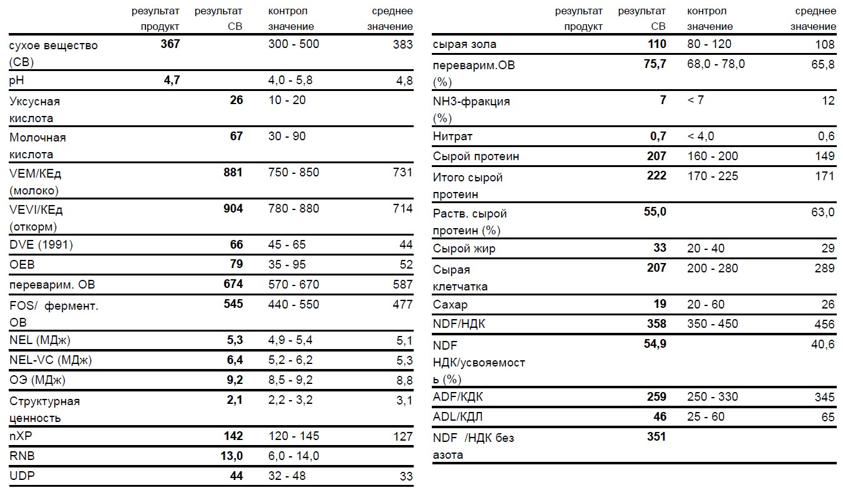
Сенаж люцерны

Slide 23
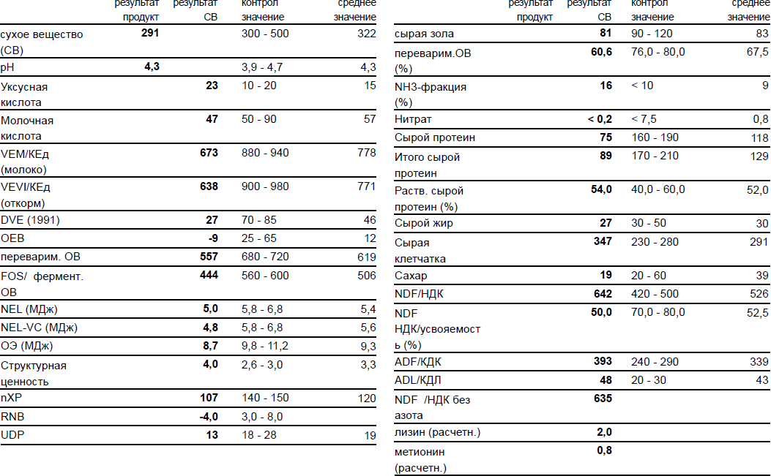
Сенаж злаковых трав

Slide 24
Сенажи злаковых трав
Аудит сенажей из хозяйства ----------------- области по итогам 2022г
Сухое вещество, г/кг | 410 | 360 | 312 | 363 | 414 | 362
Сырая зола, г/кг СВ | 91 | 82 | 73 | 109 | 75 | 87
VEM | 1009 | 985 | 945 | 955 | 1004 | 939
Переваримость ОВ (%) | 82,5 | 80,3 | 77,1 | 79,6 | 81,4 | 77,6
NH3 фракция (%) | 5 | 7 | 7 | 6 | 6 | 8
Общий СП, г/кг СВ | 186 | 200 | 167 | 205 | 191 | 196
NEL-VC, МДж/кг СВ | 7,2 | 7,1 | 6,7 | 6,9 | 7,2 | 6,7
ОЭ, МДж/кг СВ | 11,2 | 11,0 | 10,7 | 10,2 | 11,1 | 10,3
НДК, г/кг СВ | 406 | 463 | 519 | 454 | 436 | 504
НДК переваримость, % | 80,0 | 76,2 | 71,3 | 75,3 | 77,3 | 71,1
КДЛ (лигнин), г/кг СВ | 15 | 17 | 23 | 18 | 17 | 22

Slide 25
Расчет операционной прибыли на 1 корову, руб/день
Стоимость 1 кг СВ рациона, руб | 18
Объем потребления корма СВ, кг/гол/день | 25
Стоимость рациона на 1 корову (1*2), руб | 450
Удельный вес корма в структуре затрат, % | 50
Стоимость одного кормодня (3*100/Н4), руб | 900

Slide 26
Расчет операционной прибыли на 1 корову, руб/день
Конверсия | Суточный удой, л | Цена молока, р
 |  | 20 | 22 | 24 | 26 | 30 | 32 | 36 | 38 | 40 | 42
1,52 | 38 | -140 | -64 | 12 | 88 | 240 | 316 | 468 | 544 | 620 | 696
1,44 | 36 | -180 | -108 | -36 | 36 | 180 | 252 | 396 | 468 | 540 | 612
1,28 | 32 | -260 | -196 | -132 | -68 | 60 | 124 | 252 | 316 | 380 | 444
1,20 | 30 | -300 | -240 | -180 | -120 | 0 | 60 | 180 | 240 | 300 | 360
1,12 | 28 | -340 | -284 | -228 | -172 | -60 | -4 | 108 | 164 | 220 | 276
1,04 | 26 | -380 | -328 | -276 | -224 | -120 | -68 | 36 | 88 | 140 | 192
0,96 | 24 | -420 | -372 | -324 | -276 | -180 | -132 | -36 | 12 | 60 | 108
0,88 | 22 | -460 | -416 | -372 | -328 | -240 | -196 | -108 | -64 | -20 | 24
0,80 | 20 | -500 | -460 | -420 | -380 | -300 | -260 | -180 | -140 | -100 | -60
0,72 | 18 | -540 | -504 | -468 | -432 | -360 | -324 | -252 | -216 | -180 | -144
0,64 | 16 | -580 | -548 | -516 | -484 | -420 | -388 | -324 | -292 | -260 | -228

Slide 27
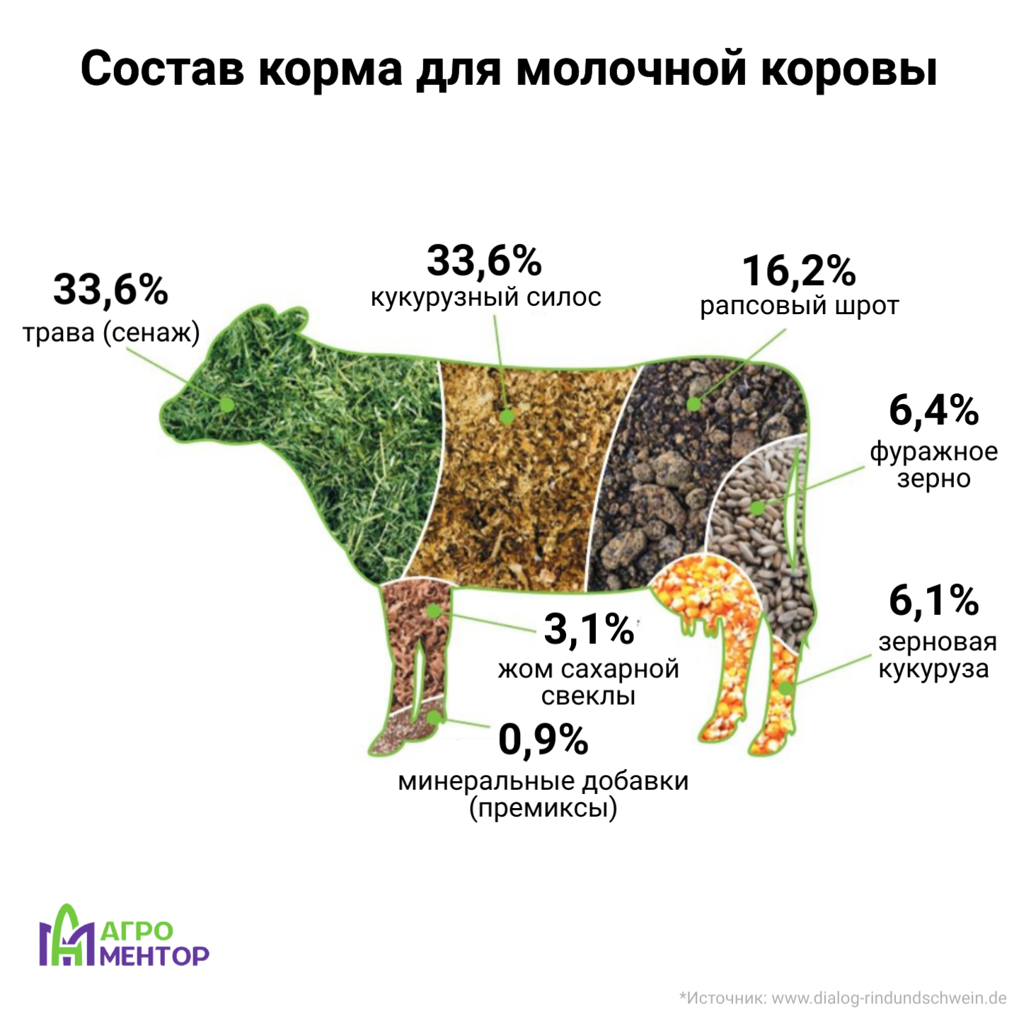
Собственные основные корма –
низкая себестоимость молока

Slide 28
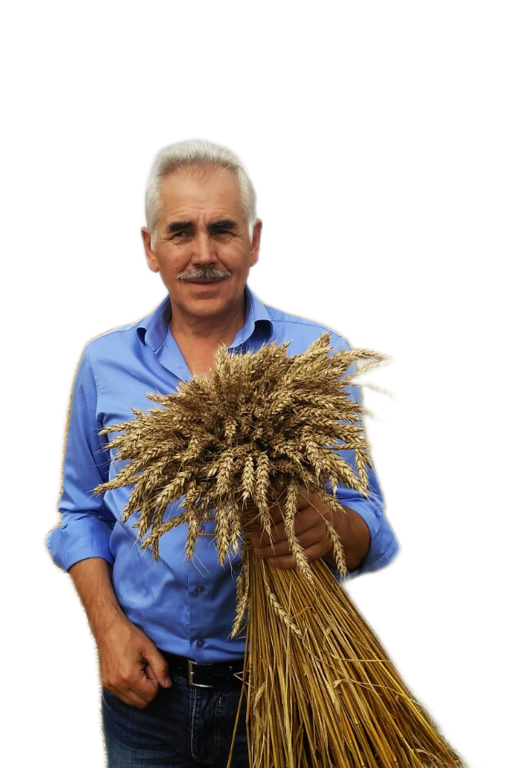
«О том, над чем мы работаем сегодня, другие подумают только завтра». Алан Перлис (1920–1990)
Спасибо за внимание!
ООО НПО «Агро Партнеры»
+7 (903) 118-88-10
Альберт Алимбекович Зиганьшин
oooagropart@mail.ru

